Slide 1
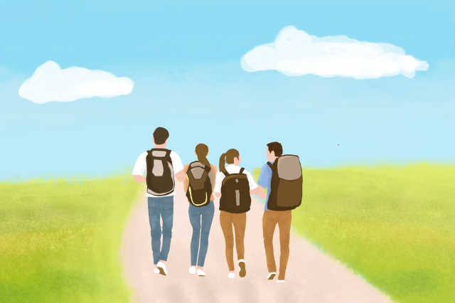
Я досліджую світ
2 клас
Людина і світ
Урок 58
Чи можна дійти до краю Землі?

Slide 2
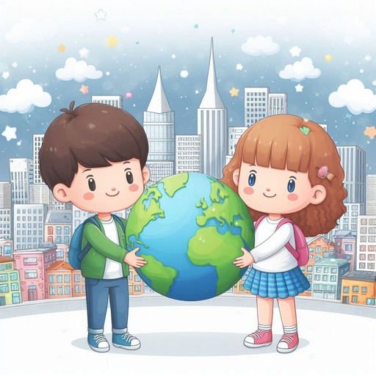
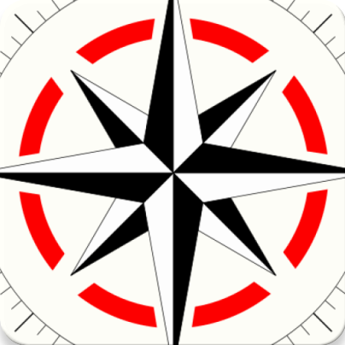
Налаштуйся на роботу
Уяви, що в тебе є твій внутрішній компас очікувань. Вибери, що ти очікуєш від уроку.
Позитивні емоції
Діти, сядьте зручно, заплющіть очі і тихо промовте:
Я вчуся.
Я хочу вчитися.
Я готовий (готова) до праці.
Успішна робота
Цікаві знання
Нові вміння

Slide 3
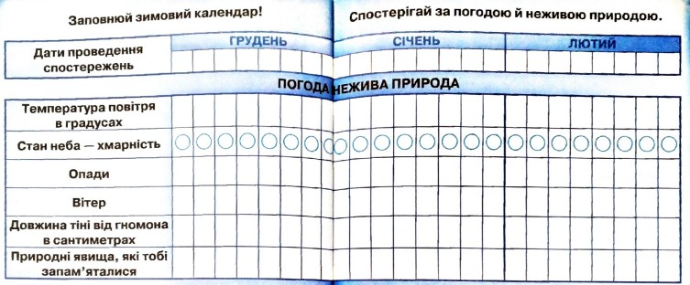
Вправа «Синоптик»
Яка зараз пора року?
Яке число місяця?
Який місяць року?
Який день тижня?
Запиши свої спостереження за неживою природою у календар спостережень
Зошит.
Сторінка
60-61

Slide 4
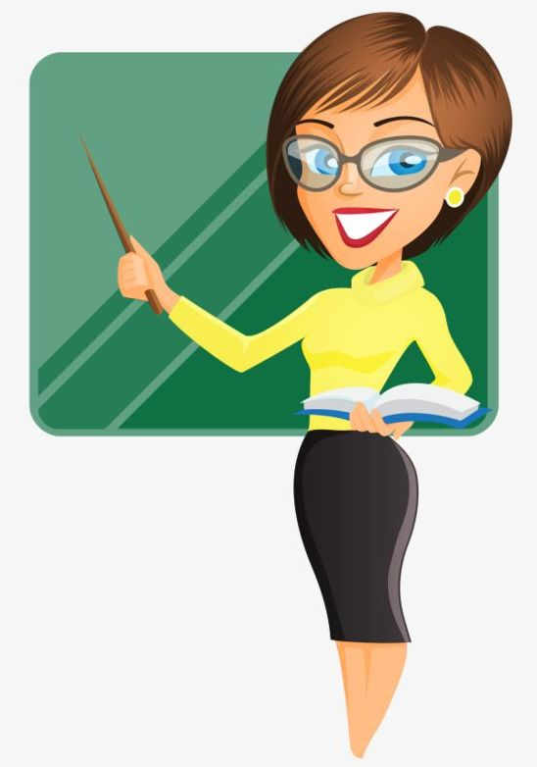
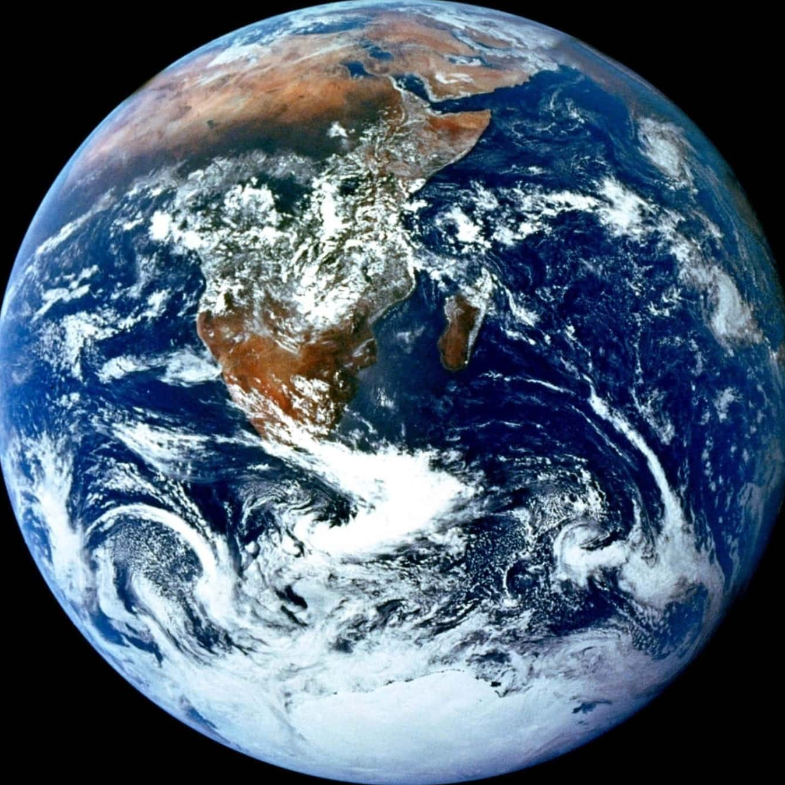
Відгадай загадку
Океани й континенти,
Гори й ліс, міста й поля;
Це, малюк, твоя планета.
Називається – …
Земля
Сьогодні на уроці розширимо знання про Землю як про космічне тіло; дізнаємось про горизонт.

Slide 5
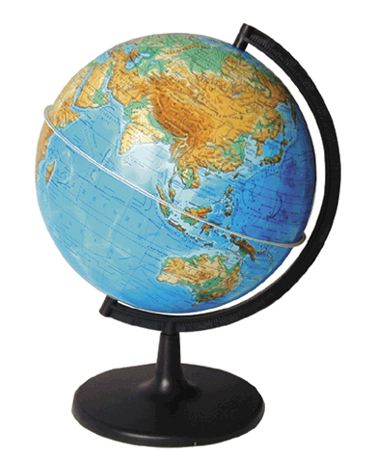
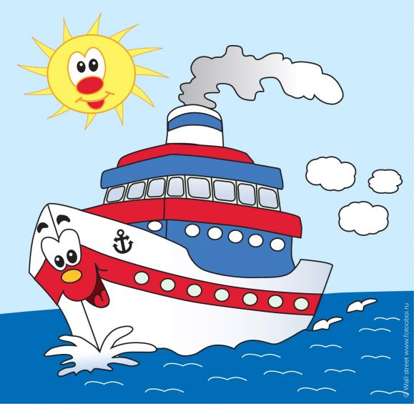
Пригадай
Яку форму має наша планета – Земля?
Як називається модель Землі?
Розглянь уважно глобус
Якого кольору на ньому найбільше?
В давнину моряки помітили, що якщо вони віддаляються в море, то берег поступово зникає з поля зору.
Підручник.
Сторінка
81

Slide 6
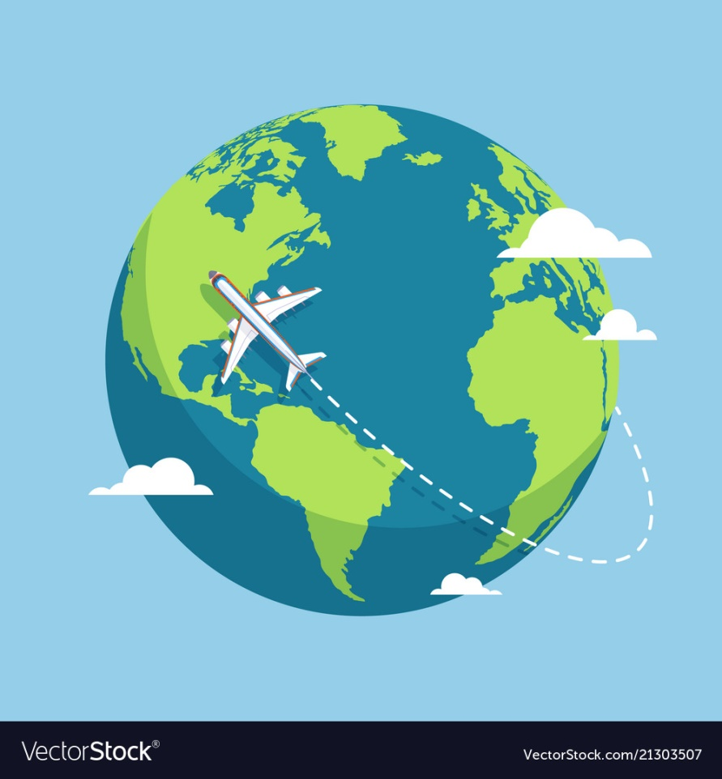
Довідничок
Куляста форма нашої планети пояснює, чому людям ніколи не вдавалося дістатися до краю Землі. У неї немає краю. Тому люди можуть здійснювати кругосвітні подорожі обігнувши Землю, повертатися в те саме місце.

Slide 7
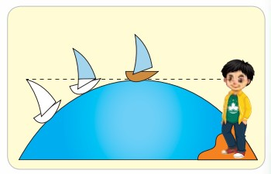
Роздивись уважно схему
Розкажи, чому кораблі в морі зникають з поля зору
Наша Земля куляста, і тому кораблі в морі зникають з поля зору
Поміркуй, які докази кулястості Землі можеш навести ти.
Виявляється, що довести це можуть не тільки мореплавці й космонавти, а й ти. Потрібно лише виявити спостережливість і допитливість.

Slide 8
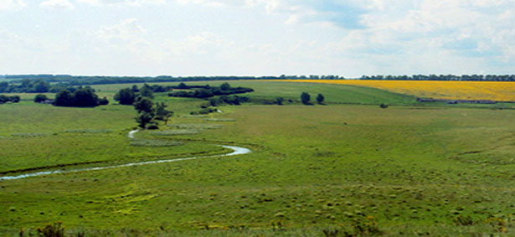
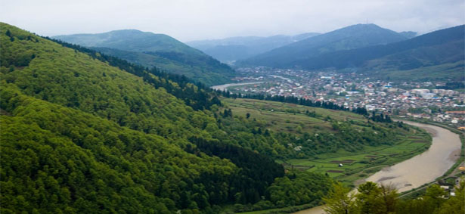
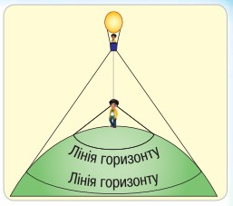
Уяви, що ти в полі
Куди не глянь, розкинулися простори…
Уся земна поверхня, яку ти бачиш навколо себе,
це — горизонт, або обрій, видноколо.
Якщо забратися на вершину гори, то побачиш більше, ніж у полі. Під час піднімання вгору видимий простір — горизонт, розширюється, а лінія, яка з’єднує небо і землю, відсувається все далі.
Цю лінію називають небо­краєм, або лінією горизон­ту. У лісі або місті місцевість закрита, а в полі — відкрита.
Підручник.
Сторінка
81-82

Slide 9
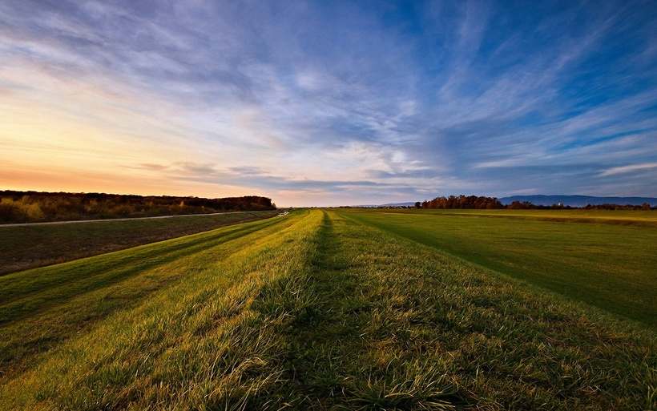
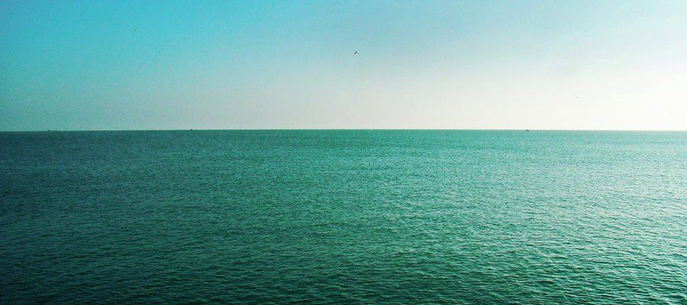
Запам’ятай!
Горизонт – частина земної поверхні, яку ми можемо охопити оком.
Лінія горизонту – уявна лінія, де небо ніби з’єднується з поверхнею землі.

Slide 10
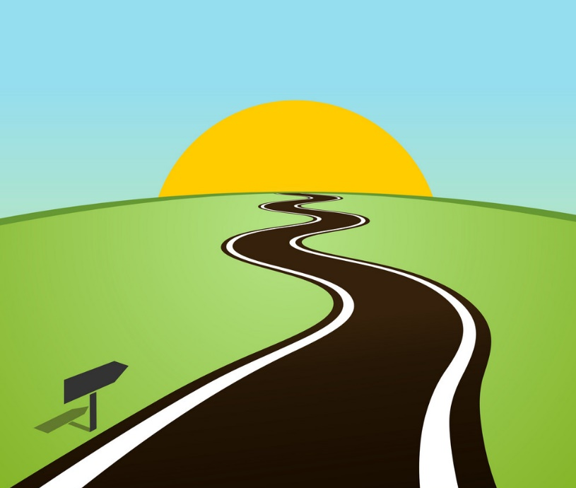
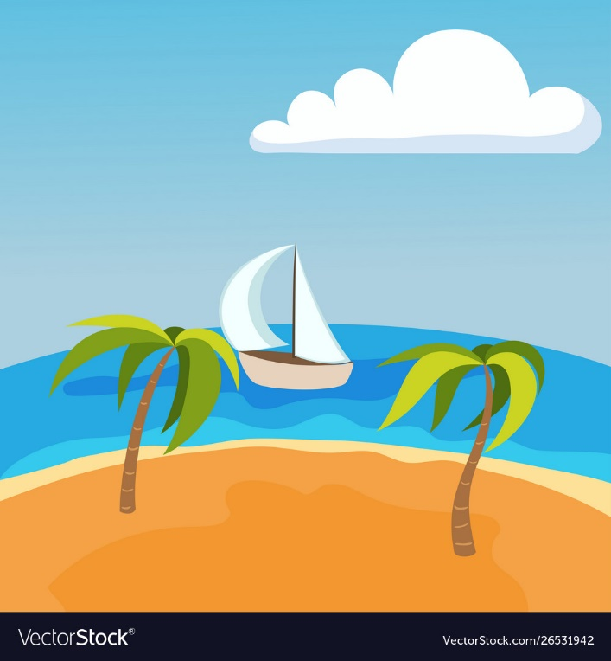
Відкрита місцевість
Частина землі на відкритих для нашого погляду місцях, де добре видно лінію горизонту, – називається відкритою.

Slide 11
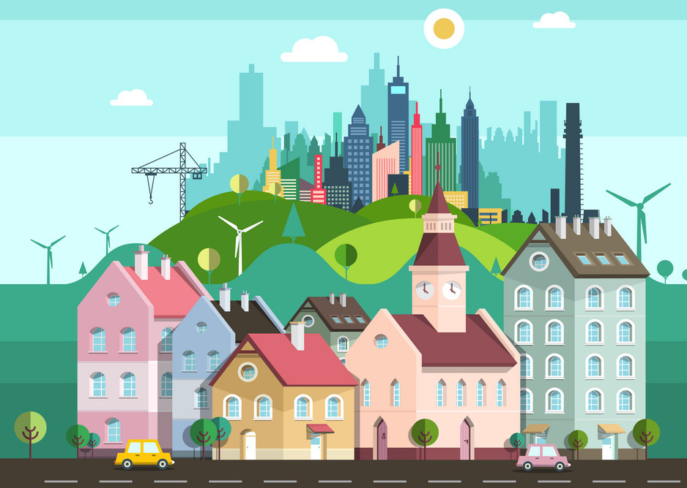
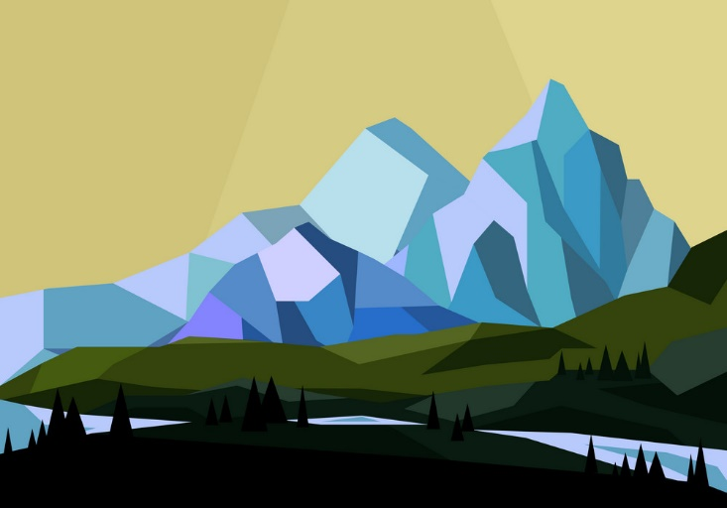
Закрита місцевість
Місцевість, де горизонту ми не бачимо, називається, закритою.

Slide 12
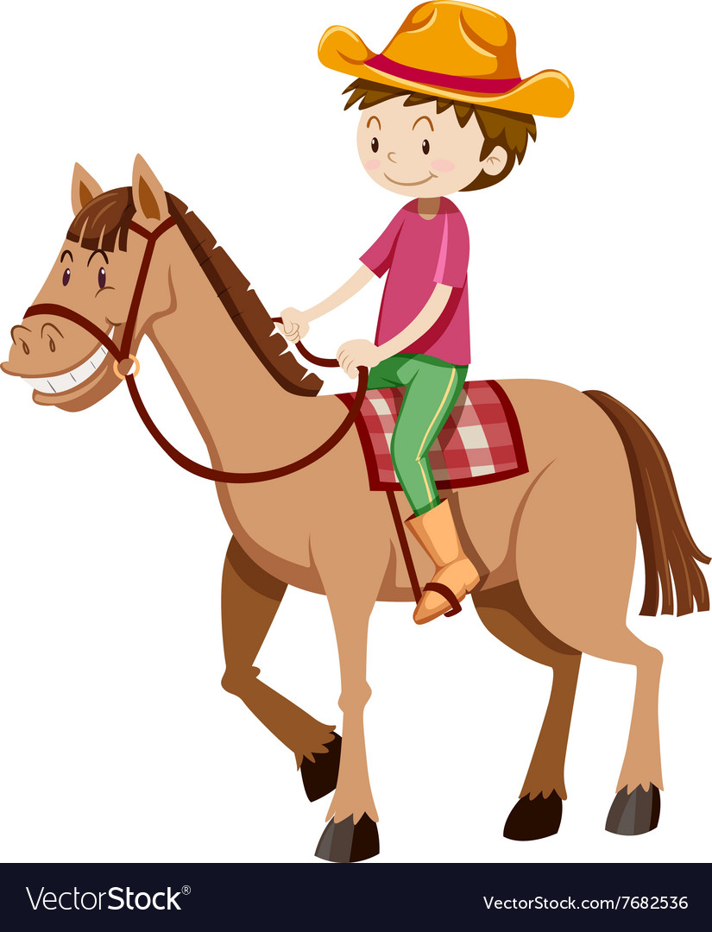
Поміркуй
Син і батько поверталися з базару додому в село. Син їхав верхи, а батько вів коня за поводи.
Хто з них перший побачить село?
Обґрунтуй свою думку.

Slide 13
Підсумок уроку
Чи можна дійти до горизонту? Чому?
Хто бачить більше на малюнку: дитина чи дорослий?
Яку місцевість називають – відкрита, а яку – закрита?
Ми бачимо всі предмети тільки до лінії горизонту. Наша Земля куляста, і тому ми не можемо побачити те, що знаходиться за лінією горизонту.
Чому туристи на дорозі на відкритій місцевості зникають з поля зору?

Slide 14
Робота в зошиті
1. Якими словами можна замінити слова «горизонт» і «лінія горизонту»? Напиши..
2. Зафарбуй у зелений колір квадратики біля зображень відкритої місцевості, а червоним – біля закритої.
обрій, видноколо.
Горизонт – _________________
Лінія горизонту – ____________
небо­край
3. Допиши в реченні пропущене слово.
Мореплавці й космонавти стверджують, що Земля має форму _____ .
кулі
Сторінка
11

Slide 15
Рефлексія за уявним компасом
Подивись на компас з результатами роботи на уроці. У кожного вони свої.
Які твої відчуття в кінці уроку?
Позитивні емоції
Успішна робота
Цікаві знання
Нові вміння

